Slide 1
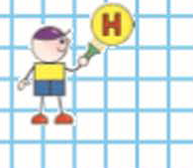
Тема: Письменное деление с остатком на двузначное число

Slide 2
Цели:
познакомить с письменным приемом
деления трехзначного числа на
двузначное при однозначном частном
с остатком;
1
5
совершенствовать вычислительные
навыки,
2
3
умение решать задачи.
4

Slide 3
Работа над задачами
• Экскаватор за 4 смены вынимает 2400 ковшей грунта. Сколько ковшей грунта будет вынуто за 6 смен?
2400 : 4 • 6 = 3600 (к.)
• Десяток куриных яиц весит 870 г. Сколько весят вместе 9 таких яиц?
870 : 10 х 9 = 783 (г)
• Чтобы засолить 560 кг огурцов, потребовалось 4 бочонка. Сколько потребуется таких же бочонков, чтобы засолить 840 кг огурцов?
840 : (560 : 4) = 6 (б.)
• На 5 грузовиках привезли 300 мешков муки. Сколько потребуется грузовиков, чтобы доставить 420 таких же мешков муки?
420 : (300 : 5) = 7(г.)

Slide 4
Задания на смекалку
Сколько получится, если из наименьшего четырехзначного числа вычесть наибольшее однозначное?
991
— Три различных числа сложили, а затем их же перемножили. Сумма и произведение оказались равными. Какие это числа?
1, 2, 3
— Во сколько раз наименьшее четырехзначное число больше наименьшего двузначного?
В 100
— На сколько наибольшее трехзначное число больше наименьшего четырехзначного?
На 1

Slide 5
Актуализация знаний Устный счет
— Сколько часов в одной четвертой суток?
6
— Сколько сантиметров в одной пятой части метра?
20
— Прошла одна вторая часть десятилетия. Сколько это лет?
5
— Сколько секунд в одной десятой минуты?
6
— Сколько килограммов в одной пятой центнера?
20
— Сколько метров в одной десятой километра?
100

Slide 6
Работа по теме урока
Объясните, как выполнено деление на с. 58.
Нужно разделить 324 на 62. Будем делить не на 62, а на 60. Для этого разделим 32 на 6, получим 5. Проверим, подходит ли цифра 5:
62 • 5 = 310, 310 < 324, значит, цифра 5 подходит. Запишем в частном 5. Умножим 62 на 5 и запишем число 310 под делимым. Из 324 вычтем 310, получим 14. 14 меньше 62, значит, вычисления выполнены правильно.
Сформулируйте задачи урока.
Научиться выполнять деление трехзначного числа на двузначное с остатком.

Slide 7
Работа по теме урока
№211 (с. 58).
Первые три примера - коллективно, с комментированием, последний — самостоятельно. Самопроверка, самооценка.
№212 (с. 58).
— Прочитайте задачу.
— Сколько часов в сутках?
24 ч.
— Как перевести часы в сутки?
Надо узнать, сколько раз по 24 содержится в 290.
— Выполните деление самостоятельно.
— Какое получилось частное?
12.
— Какой остаток?
4.
— Сколько это суток и сколько часов?
12сут. и 4 ч.

Slide 8
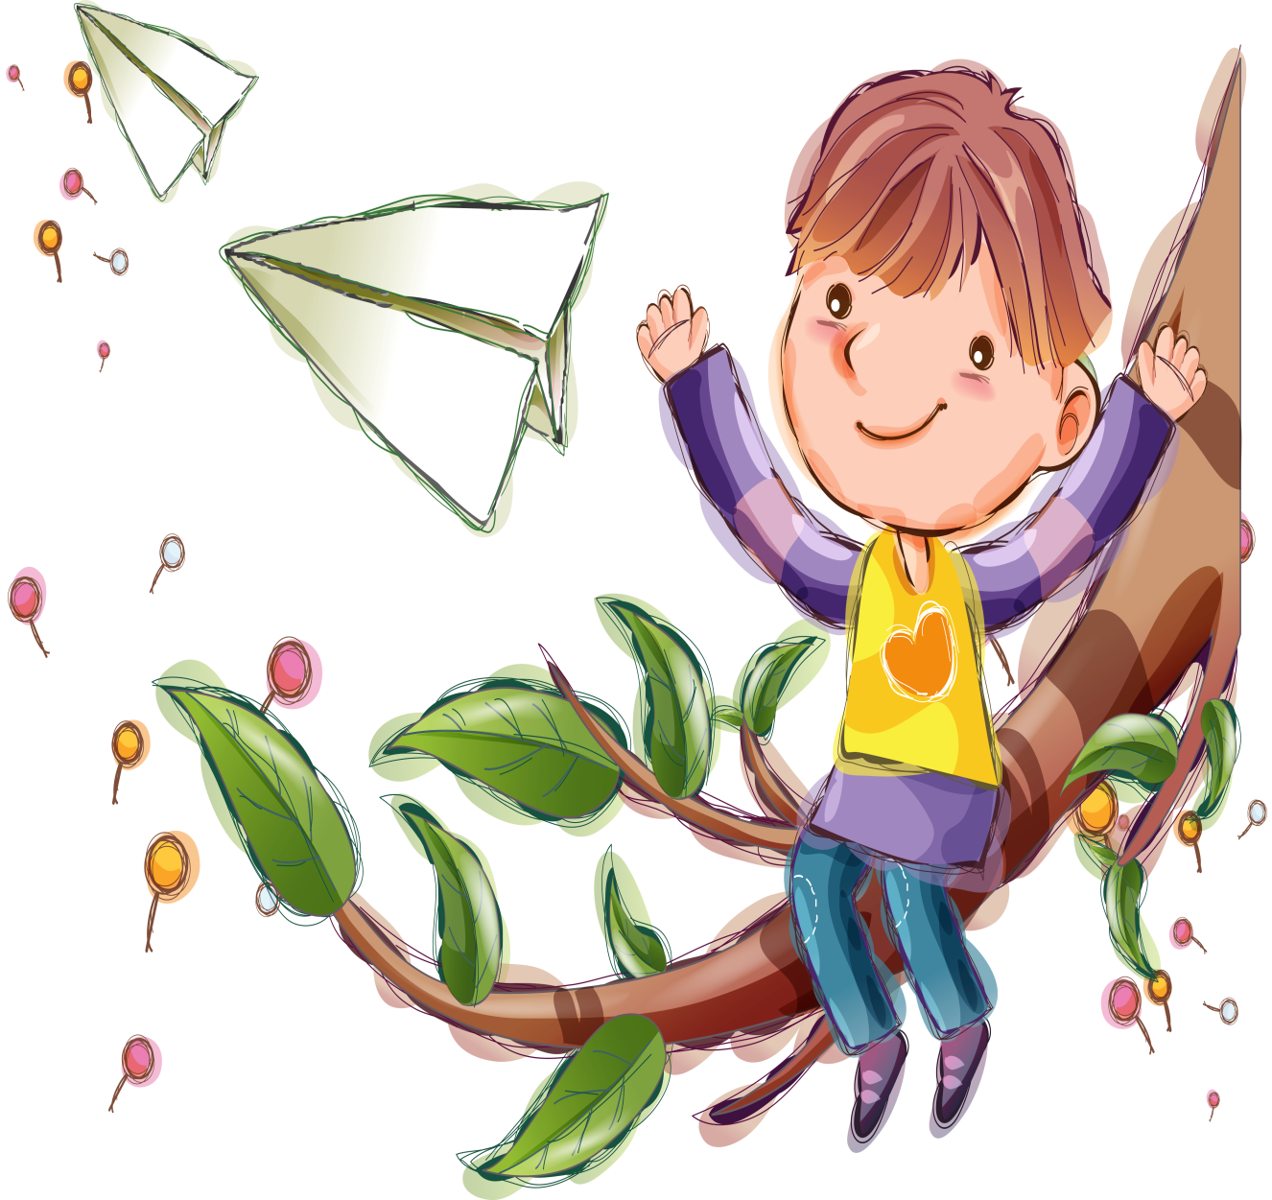
Физкультминутка
Мы протянем к солнцу ручки. (Потягивания — руки вверх.)
Руки в стороны потом
Мы пошире разведем. (Потягивания — руки в стороны.)
Мы закончили разминку,
Отдохнули ножки, спинки.

Slide 9
Закрепление изученного материала
№213 (с. 58).
— Прочитайте задачу.
— Как удобнее составить краткую запись?
— Объясните, что обозначают выражения.
№215 (с. 58).
Самостоятельное выполнение.
Взаимопроверка, самооценка.

Slide 10
Проверь себя!
х -28 = 58 + 37
Х = 67
у х 8 = 80 х 12
У = 120
х : 28 = 300 – 203
Х = 2716

Slide 11
Подведение итогов урока
Рефлексия
— Оцените свою работу на уроке.
— С каким вычислительным приемом вы познакомились сегодня на уроке?
— Кто успешно решил все примеры?
— Кто не до конца понял тему?
— Кто может помочь своим товарищам?
Домашнее задание
Учебник: №214, 216 (с. 58).

Slide 12
Дом.задание.
Задача № 214 Стр.58
Примеры №216 стр.58

